Slide 1
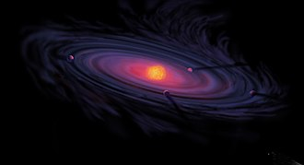
Εκεί που γεννιούνται οι πλανήτες
Οι πρωτοπλανητικοί δίσκοι

Slide 2
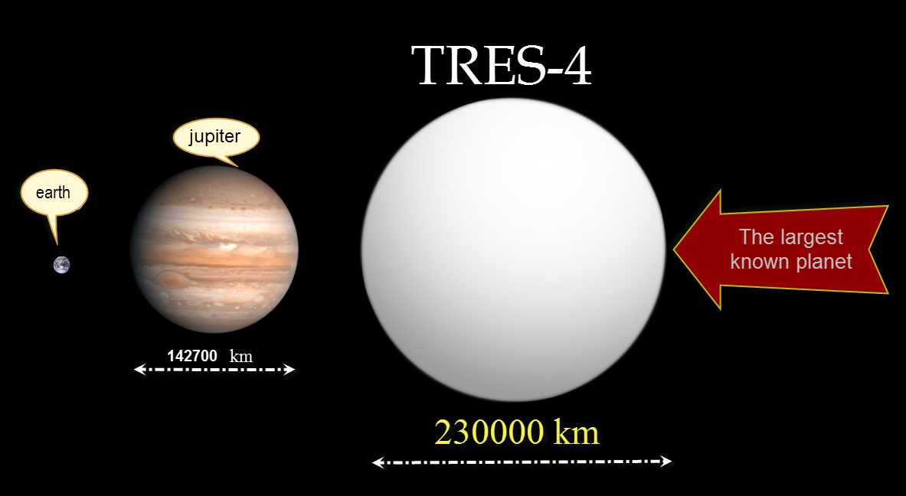
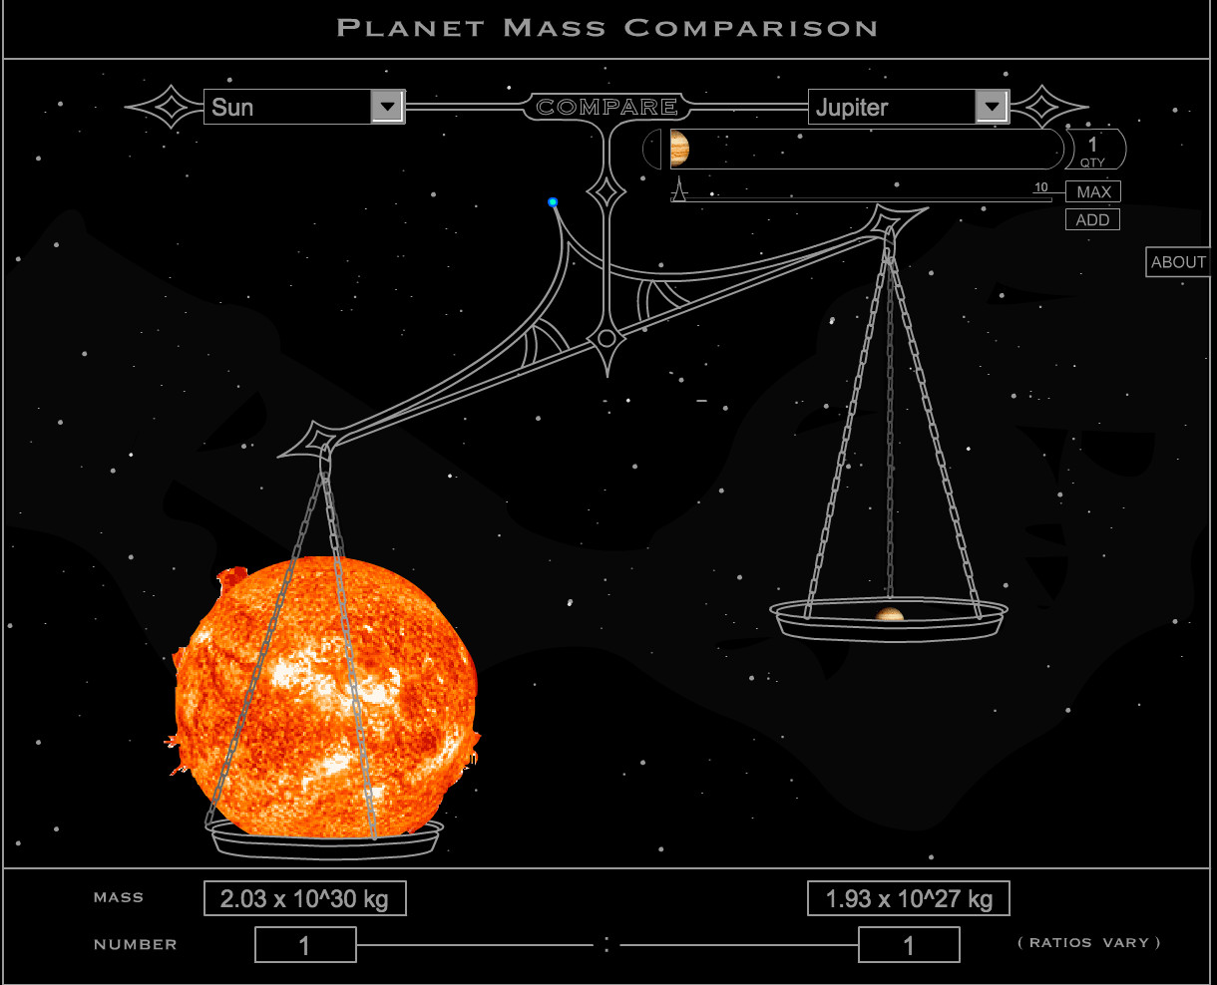
Τι είναι πλανήτης
Ως πλανήτη ορίζουμε ένα σώμα που περιφέρεται γύρω από ένα αστέρι και δεν έχει αρκετή μάζα ώστε να αποκτάει σημαντικό μέρος της λαμπρότητάς του μέσω θερμοπυρηνικής σύντηξης.
Έτσι καθορίζεται το ανώτερο όριο μάζας των πλανητών σε περίπου 13 φορές την μάζα του Δία.
Υπάρχει και ένας γεωλογικός ορισμός, το σώμα να έχει σαφή διαχωρισμό πυρήνα- μανδύα- φλοιό.

Slide 3
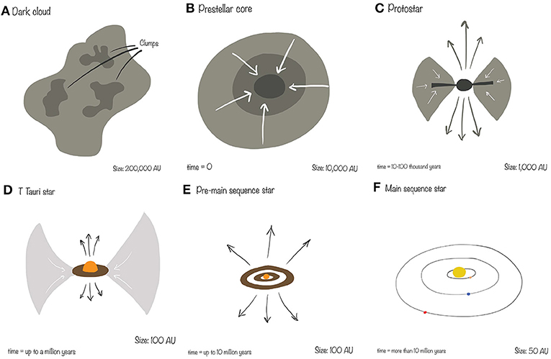
Η ιστορία από την αρχή
Μέσα στους γαλαξίες υπάρχουν μεγάλα νέφη με μοριακό αέριο (μοριακά νεφελώματα).
Όταν περιοχές σε ένα νέφος συμπυκνωθούν (μέσω συγκρούσεων ή άλλων εξωτερικών επιδράσεων), αυτές καταρρέουν λόγω επικράτησης της βαρύτητας.
Τότε γεννιούνται τα αστέρια με τους πλανήτες τους.

Slide 4
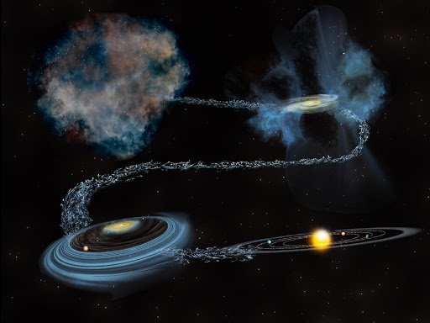
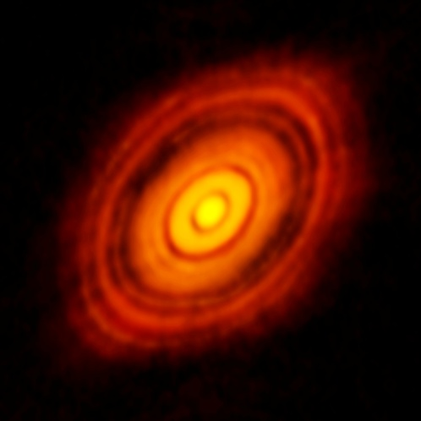
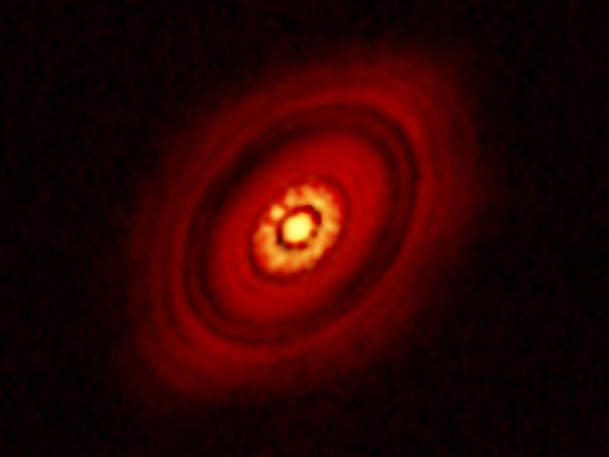
Ένας δίσκος γύρω από ένα αστέρι
Σχεδόν όλη η ύλη που καταρρέει σχηματίζει το αστέρι.
Όμως λίγη από αυτή (κυρίως ύλη που ακολουθεί την αρχική κατάρρευση) αποκτάει μεγάλη στροφορμή και δεν πέφτει στο αστέρι.
Αυτή η ύλη σχηματίζει τον πρωτοπλανητικό δίσκο.

Slide 5
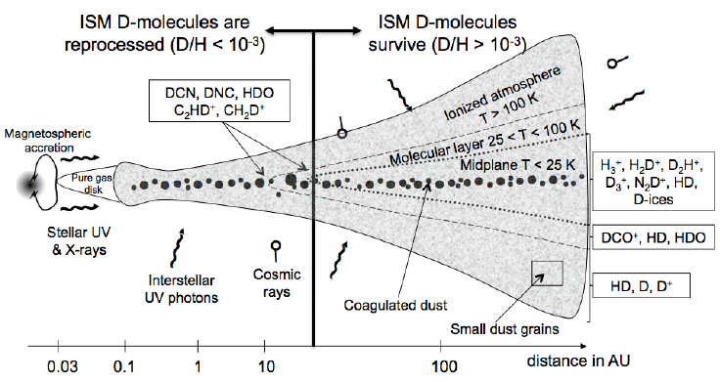
Η σύσταση του δίσκου
Όπως το νεφέλωμα και το αστέρι που δημιουργείται, ο δίσκος αποτελείται από αέριο (σχεδόν αποκλειστικά Υδρογόνο) και λίγη σκόνη.
Οι δίσκοι είναι ήδη πλούσιοι σε μόρια, κάτι σημαντικό για τους πλανήτες και την ανάπτυξη ζωής σε αυτούς.

Slide 6
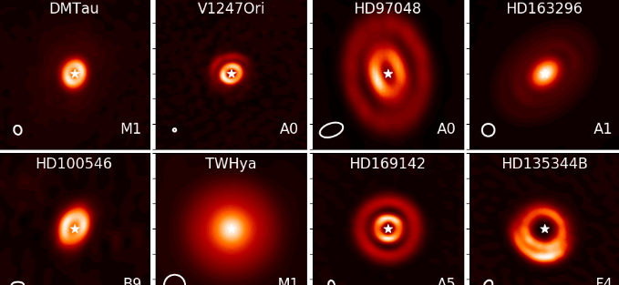
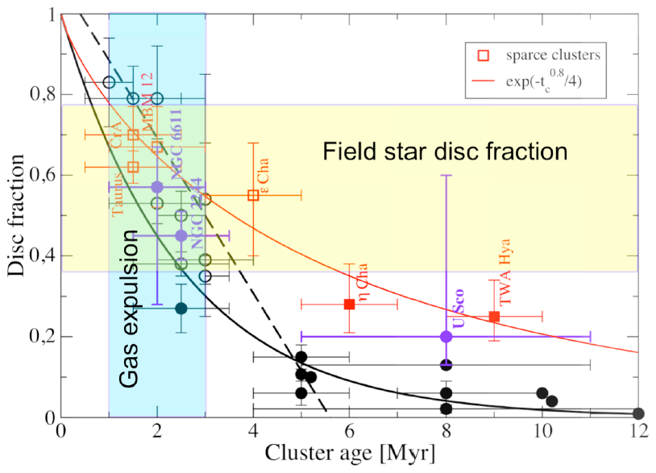
Μικρά μυστικά των δίσκων
H μάζα του δίσκου είναι πολύ μικρότερη από αυτή του αστεριού, με αποτέλεσμα ο δίσκος να ασκεί μηδαμινή βαρυτική επίδραση στο σύστημα.
Σε πολύ νεαρά σμήνη, μικρότερης ηλικίας από 1 εκατομμύριο έτη, η ύπαρξη δίσκων στα αστέρια είναι στο 100%.
Σε σμήνη ηλικίας 3 εκατομμυρίων ετών αυτό το ποσοστό πέφτει στο 50%, ενώ σε σμήνη ηλικίας 6- 10 εκατομμυρίων ετών μηδενίζεται.

Slide 7
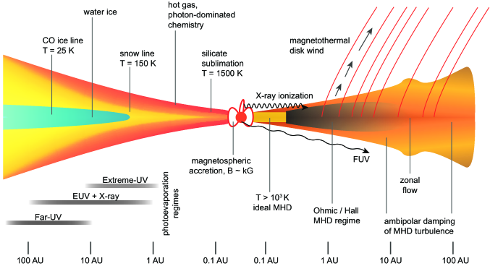
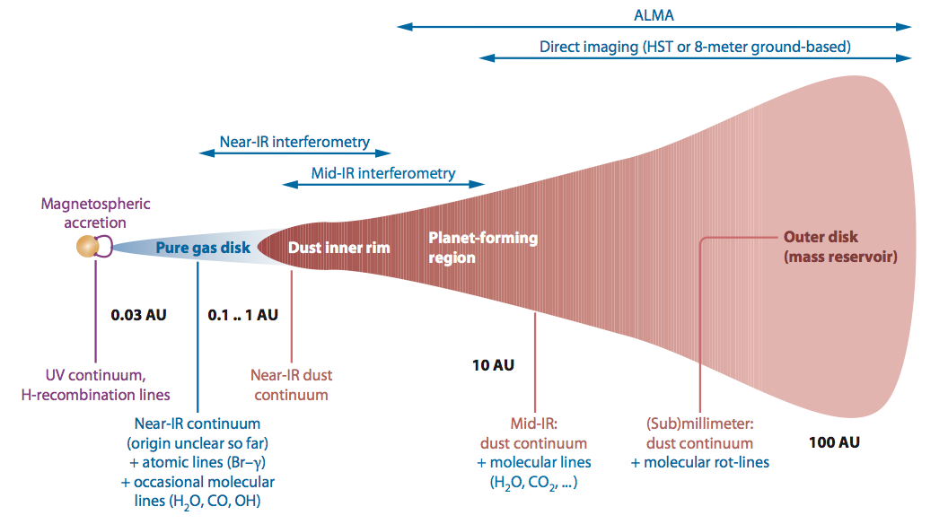
Ο δίσκος χωρίζεται σε περιοχές
Ένα αστέρι κυριαρχεί στον πρωτοπλανητικό δίσκο του.
Έτσι οι εσωτερικές περιοχές ενός δίσκου διαφέρουν από τις εξωτερικές.
Κοντά στο αστέρι η θερμότητα και η ακτινοβολία είναι πολύ έντονες. Δεν μπορεί να δημιουργηθεί σκόνη.
Αυτή η περιοχή δεν ευνοεί τον σχηματισμό πλανητών

Slide 8
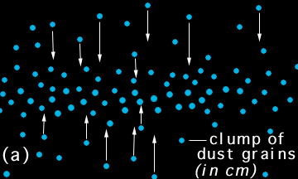
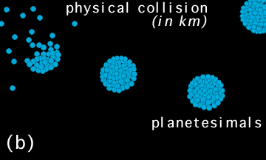
Οι πλανήτες δεν θέλουν πολύ ζέστη
Οι πλανήτες δημιουργούνται σε απόσταση από το αστέρι, όπου οι συνθήκες δεν καταστρέφουν την σκόνη.
Αρχικά ενώνονται κόκκοι, μετά πέτρες και βράχια και τελικά σχηματίζονται οι πλανητοειδείς και οι πλανήτες.

Slide 9
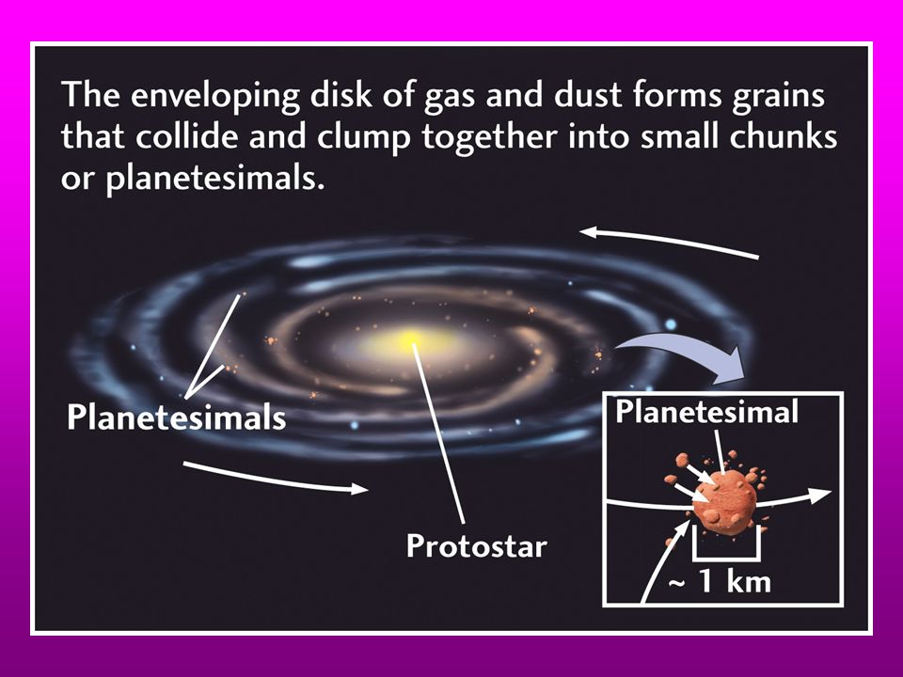

Πριν από τους πλανήτες
Ο σχηματισμός πλανητοειδών (στερεά σώματα μεγέθους από 100 μέτρα ως μερικές εκατοντάδες χιλιόμετρα) σημαίνει την μετάβαση από αντικείμενα που κυριαρχούνται από την χημική τους σύσταση σε αντικείμενα που κυριαρχούνται από την αυτοβαρύτητα.
Η χημική σύσταση (πόσο κολλώδεις είναι τα σωματίδια ώστε να ενώνονται), η αεροδυναμική και η βαρύτητα καθορίζουν την εξέλιξη των σωμάτων σε πλανητοειδή.
Δημιουργούν κενά στους πρωτοπλανητικούς δίσκους

Slide 10
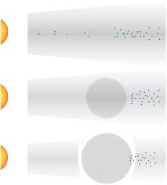
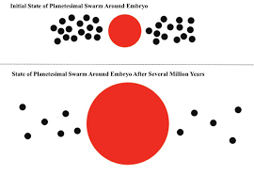
Οι βραχώδεις πλανήτες
Έχουν αρκετή μάζα ώστε να κυριαρχήσουν στην τροχιά τους.
Μερικοί μπορούν να συγκρατήσουν ατμόσφαιρα.
Μόλις δημιουργηθεί ένα πλήθος πλανητοειδών σε έναν δίσκο, η εξέλιξή τους κυριαρχείται από τις βαρυτικές αλληλεπιδράσεις.
Η ανάπτυξη των σωμάτων σε πλανήτες συμβαίνει μέσω των συγκρούσεων πλανητοειδών , αλλά βασικά την συσσώρευση μικρότερων σωμάτων (pebble accretion).

Slide 11
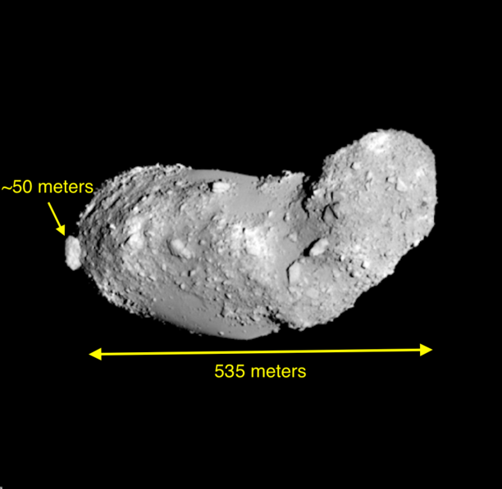
Οι σημερινοί αστεροειδείς
Πρόκειται για σώματα που δεν συσσώρευσαν αρκετή μάζα ώστε να γίνουν πλανήτες.
Η συνολική μάζα της ζώνης των αστεροειδών στο ηλιακό μας σύστημα είναι μόλις 0,5 % της μάζας της Γης.

Slide 12
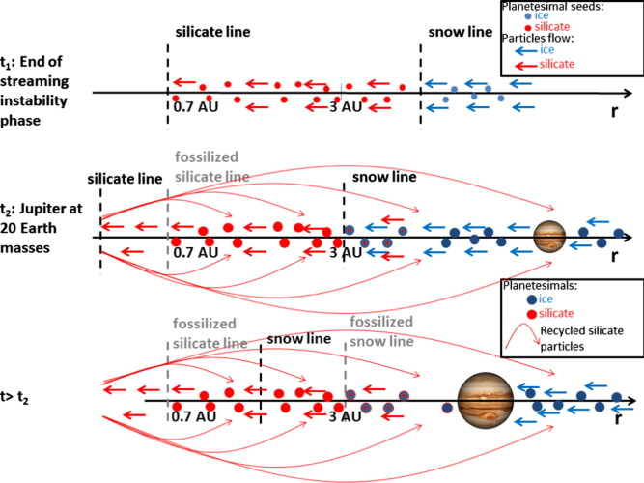
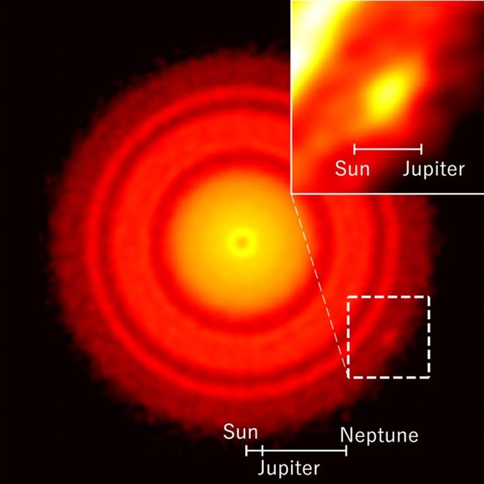
Οι αέριοι γίγαντες
Για να δημιουργηθούν πλανήτες μεγέθους του Δία πρέπει να δημιουργηθούν <σούπερ Γαίες>, βραχώδεις πλανήτες με 10 φορές τη μάζα της Γης.
Αυτοί έχουν αρκετή βαρύτητα ώστε να συσσωρεύσουν πολύ αέριο γύρω τους, φτάνοντας τις εκατοντάδες γήινες μάζες.
Αυτό συμβαίνει στην απόσταση από το αστέρι, όπου το νερό παγώνει (όριο του χιονιού).
Εκεί οι συνθήκες επιτρέπουν την δημιουργία πλανητών σαν τον Δία και τον Κρόνο.

Slide 13
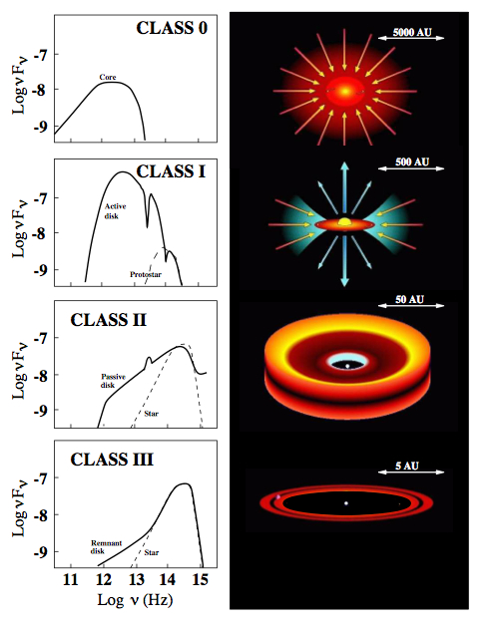
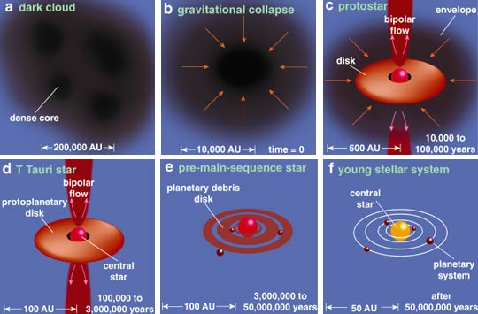
Όταν ο δίσκος γεράσει
Ο δίσκος σταδιακά καταστρέφεται μόλις παύσει να εμπλουτίζεται από το αρχικό νεφέλωμα (πρωτοαστέρι Class II, III).
Το αέριο και η σκόνη του δίσκου απομακρύνονται από την αστρική ακτινοβολία (και την ακτινοβολία άλλων αστεριών).
Οι πλανήτες συσσωρεύουν τα υπολείμματα σκόνης και αερίου (στις τροχιές τους).

Slide 14
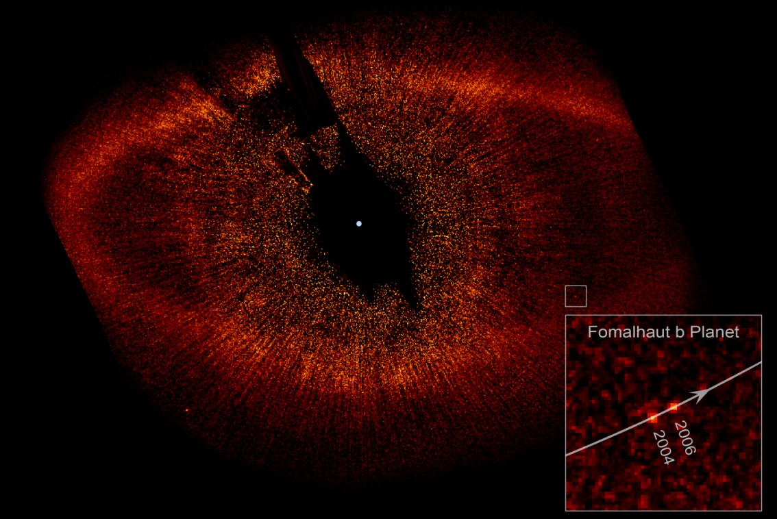
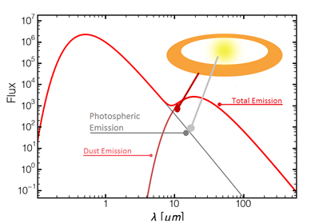
Τα συντρίμμια
Οι πρωτοπλανητικοί δίσκοι χωρίζονται σε πρωτογενείς (primordial), όπου η σκόνη είναι κατανεμημένη στο αέριο του δίσκου, και θραυσμάτων (debris), όπου η σκόνη έχει σχηματίσει μεγαλύτερα σώματα και έχει διαχωριστεί από το αέριο (δεν ανιχνεύουμε πια αέριο στον δίσκο).
Η υπέρβαση της εκπομπής στο υπέρυθρο μας δείχνει την εξέλιξη του δίσκου.

Slide 15
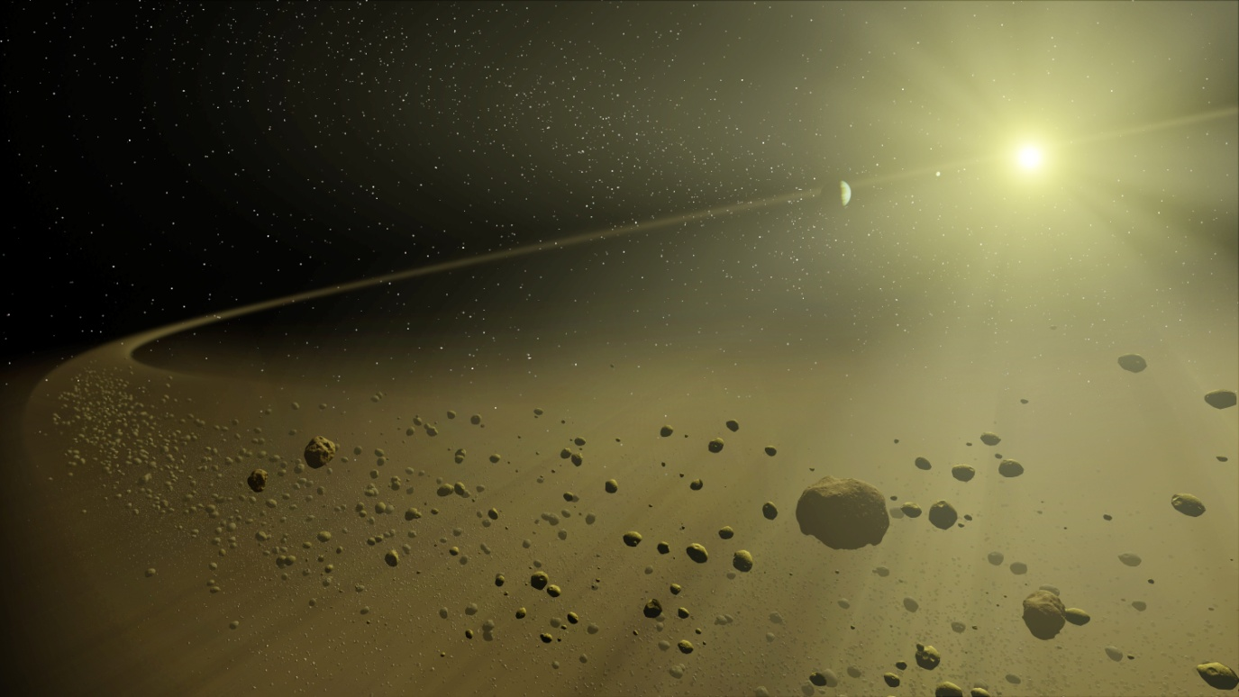
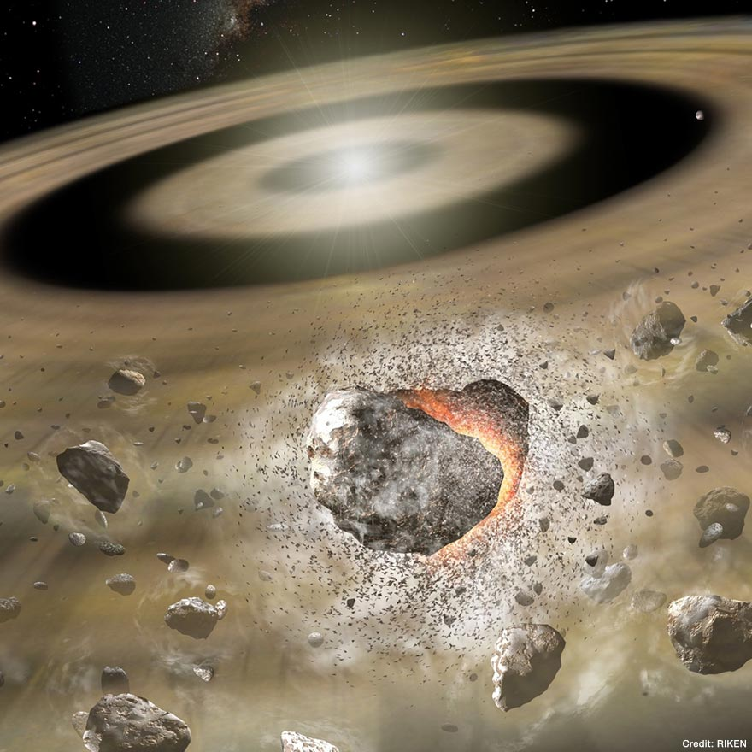
Μεγάλες συγκρούσεις- πολύ σκόνη
Η σκόνη δεν μπορεί να διατηρηθεί για μεγάλο χρονικό διάστημα γύρω από ένα αστέρι. Οι μικροί κόκκοι θα απομακρυνθούν μέσω της πίεσης της ακτινοβολίας ενώ οι μεγαλύτεροι θα απολέσουν στροφορμή και θα πέσουν στο αστέρι.
Έτσι η σκόνη πρέπει να ανανεώνεται σε αυτούς τους δίσκους, και να προέρχεται από συγκρούσεις ανάμεσα σε μεγαλύτερα σώματα.

Slide 16
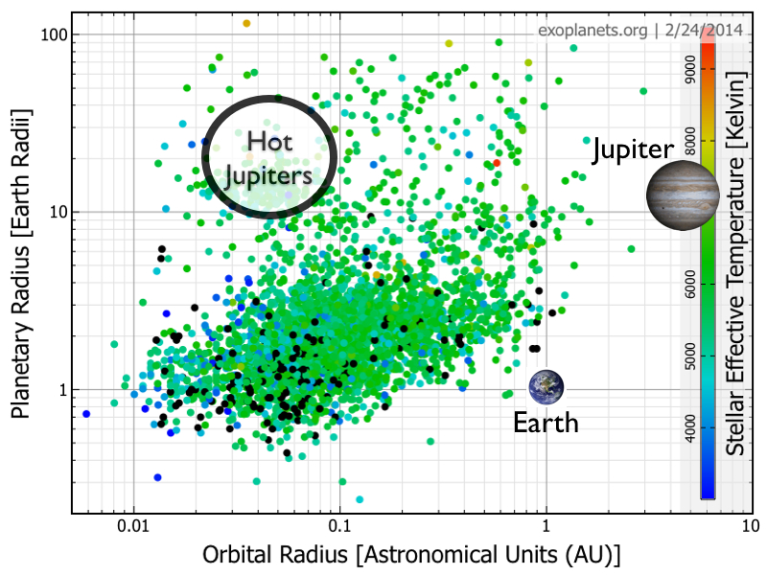
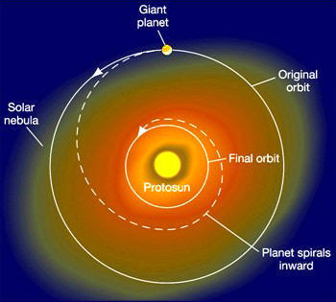
Πλανήτες- μετανάστες
Μόλις ένας πλανήτης αποκτήσει μεγάλη μάζα, μπορεί να συσσωρεύσει αρκετό αέριο.
Αυτή η συσσώρευση αερίου μπορεί να έχει ως αποτέλεσμα την ανταλλαγή στροφορμής με τον δίσκο (μετανάστευση του πλανήτη στον δίσκο).
Οι μεγάλοι αέριοι πλανήτες σχηματίζονται μακριά από το αστέρι τους.
Όμως σε πολλά άλλα αστέρια παρατηρούμε αέριους πλανήτες σε πολύ στενές τροχιές, ακόμα και στενότερες από τη τροχιά του Ερμή.
Πιστεύουμε ότι αυτοί οι αέριοι πλανήτες μετανάστευσαν προς το εσωτερικό των πλανητικών συστημάτων τους.

Slide 17
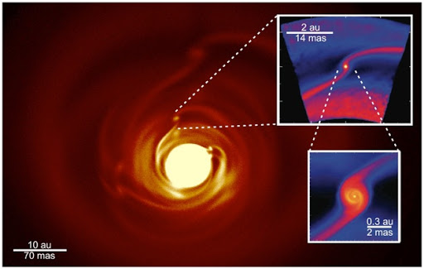
Με το ALMA βλέπουμε να γεννιούνται αστέρια
Οι παρατηρήσεις στα μικροκύματα μας επιτρέπουν να δούμε μέσα από τη σκόνη, ανακαλύπτοντας νεογέννητους πλανήτες.

Slide 18
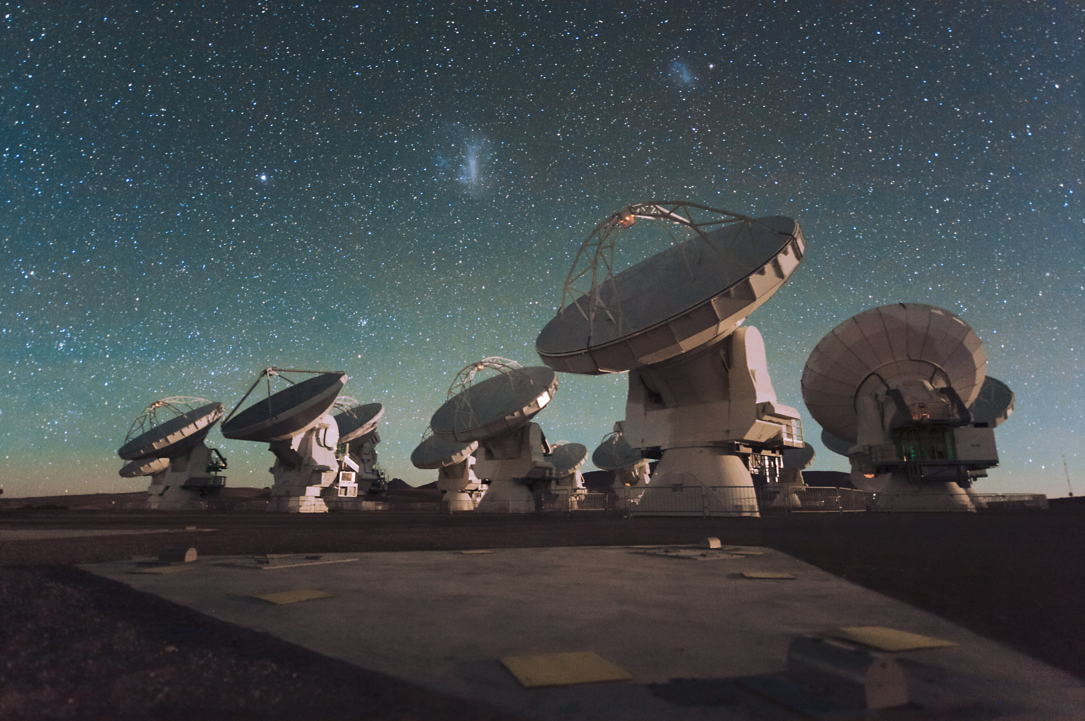
Το μεγάλο ALMA στην παρατήρηση
Atakama, Chajnantor plateau, υψόμετρο 5000μ

Slide 19
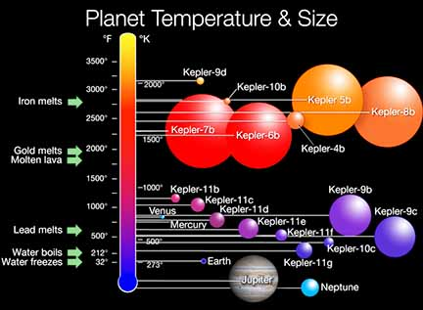
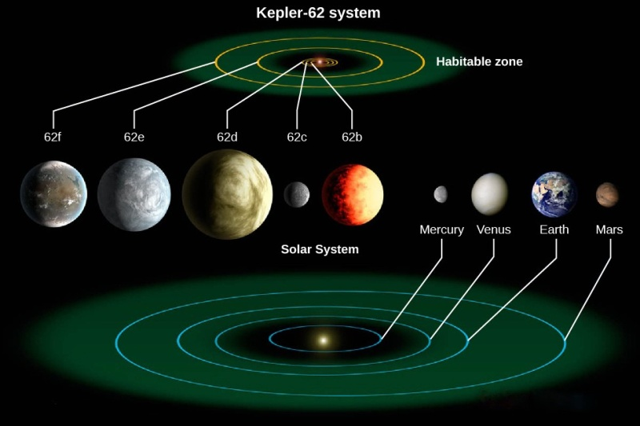
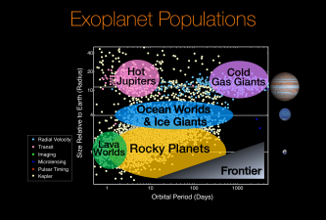
Η μεγάλη ποικιλία των πλανητικών συστημάτων
Έτσι παρατηρούμε μεγάλη ποικιλία μεγεθών και τροχιών πλανητών.
Έχουμε ανακαλύψει πάνω από 6500 πλανήτες σε άλλα αστέρια.
Κάθε πλανητικό σύστημα έχει την δικιά του εξέλιξη.

Slide 20
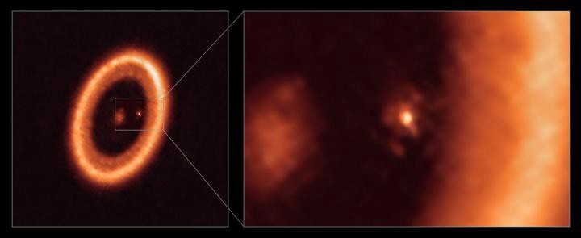
Πρόσφατα νέα για τους πρωτοπλανητικούς δίσκους
Πλέον έχουμε ενδείξεις για την δημιουργία …εξωφεγγαριού (πλανήτης PDS 70c)! Δημιουργήθηκε από δίσκο συσσώρευσης γύρω από πλανήτη μέσα στον πρωτοπλανητικό δίσκο.
Μην ξεχνάμε πως παρατηρούμε ότι είναι στις δυνατότητες των τηλεσκοπίων μας. Η παρατήρηση ενός πλανήτη σαν τον Δία σε ένα αστέρι απόστασης 100 ετών φωτός μοιάζει να θέλουμε να δούμε από την Ελλάδα ένα σκούρο μπαλάκι του τένις που κρατάει ένας άνθρωπος στην Αμερική που φοράει μια στολή γεμάτη φωτάκια!

Slide 21
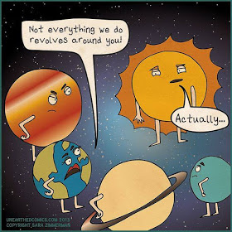
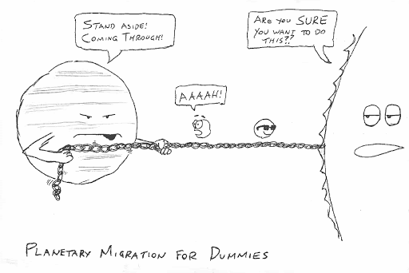
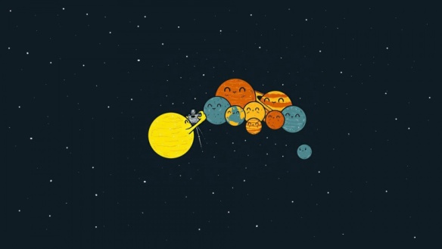
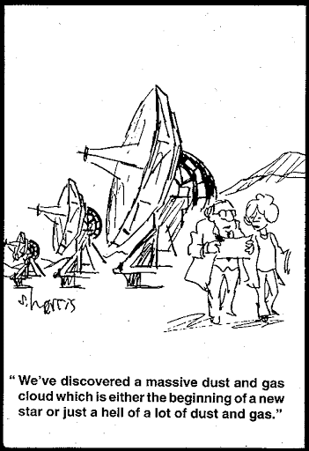
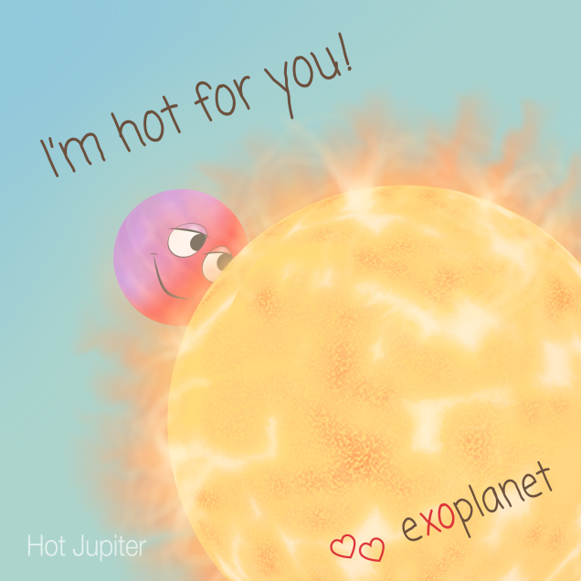
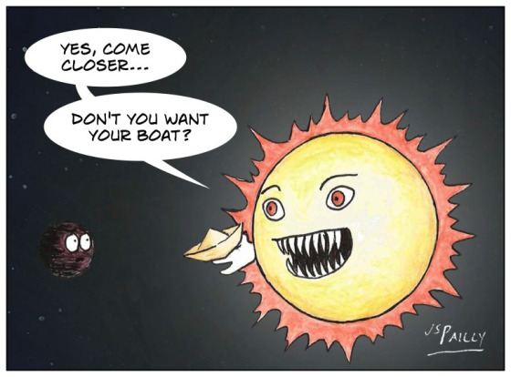
Το μυστικό είναι η συνύπαρξη των πλανητών με το αστέρι τους
www.astrotheory.gr

